Slide 1
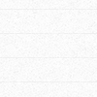
애플리케이션 테스트 수행
김상록

Slide 2
목 차
01 / 데이터 베이스 모듈 and CRUD
02 / 화면 모듈

Slide 3
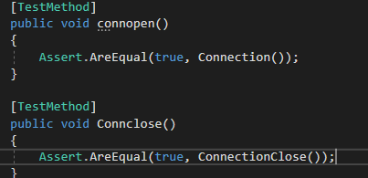

데이터 베이스 모듈 and CRUD
01

Slide 4
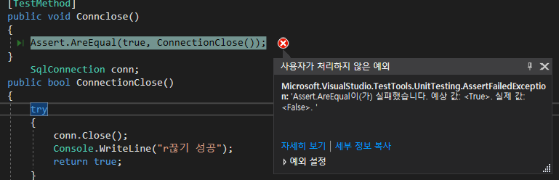
데이터 베이스 모듈 and CRUD
01

Slide 5
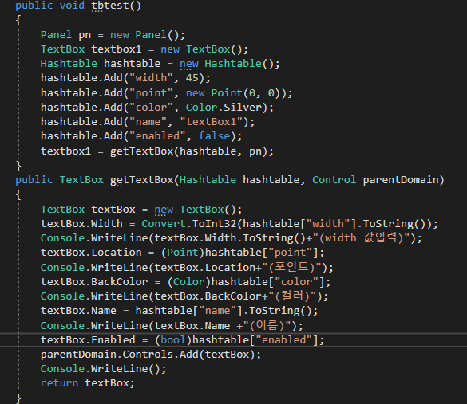
화면 모듈
02

Slide 6
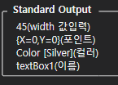
화면 모듈
02

Slide 7
Thank you

